Slide 1



CURSO DE TORÁ
Clase # 88 Interpretación de los Sueños
Soñar con Ríos, Aves, Ollas
SERIE 4 –
Por: Eliyahu BaYonah
Director Shalom Haverim Org
New York

Slide 2
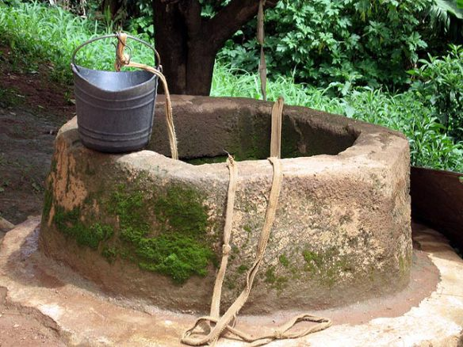
BERESHIT- ספר בראשית
Dice la Gemará en Berajot 55b
R. Janina dijo: Si uno ve un pozo en un sueño, contemplará la paz, ya que dice: Y los siervos de Isaac cavaron en el valle, y hallaron allí un pozo de aguas vivas. –Génesis 26:19
Notes:
2

Slide 3
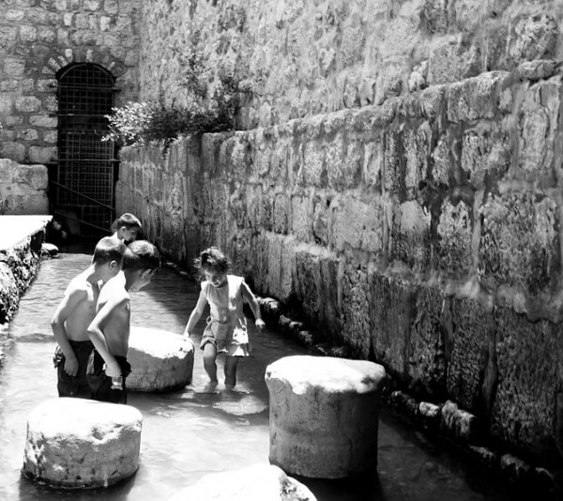
BERESHIT- ספר בראשית
R. Natán dijo: Él encontrará la Torá, ya que dice, el que me encuentra, hallará la vida –Proverbios 8:35. y está escrito aquí, un pozo de aguas vivas.
Raba dijo: Significa literalmente la vida.
Rab Hanán dijo : Hay tres (tipos de sueños que significan] paz, vale decir, cerca de un río, un pájaro, y una olla.
La alberca de Shiloah, Mayim Jayim
Notes:
3

Slide 4
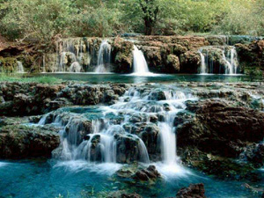
BERESHIT- ספר בראשית
'El río', porque está escrito: He aquí que yo extiendo sobre ella paz como un río. Isaías 66:12 *
“Ki koh amar Adonai hinení noté eleha kenahar shalom ukenajal shotef kevod goyim vinaqtem al tzad tinaseú ve’al birkayim teshaoshaú”
Notes:
4

Slide 5
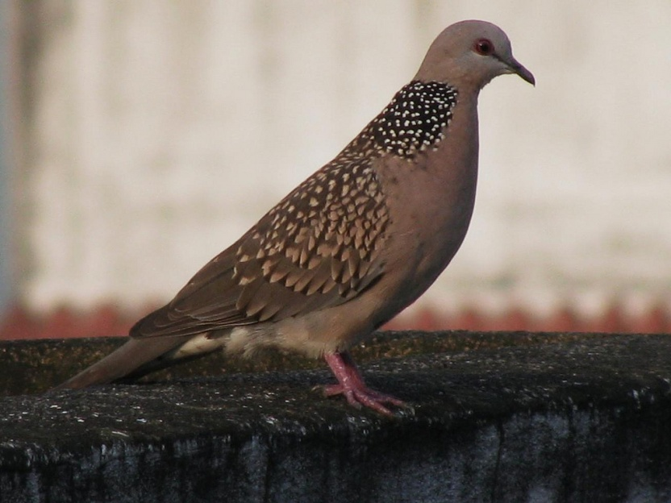
BERESHIT- ספר בראשית
‘Un ave’ porque esta escrito: Como las aves que revolotean así estará el Señor de los Ejércitos protegiendo a Jerusalén. Isaías 31:5- **
“Ketsiporim apot ken yaguén Adonai Tzevaot al Yerushalaim ganon vehitzil pasoah vehimlit”
Notes:
5

Slide 6
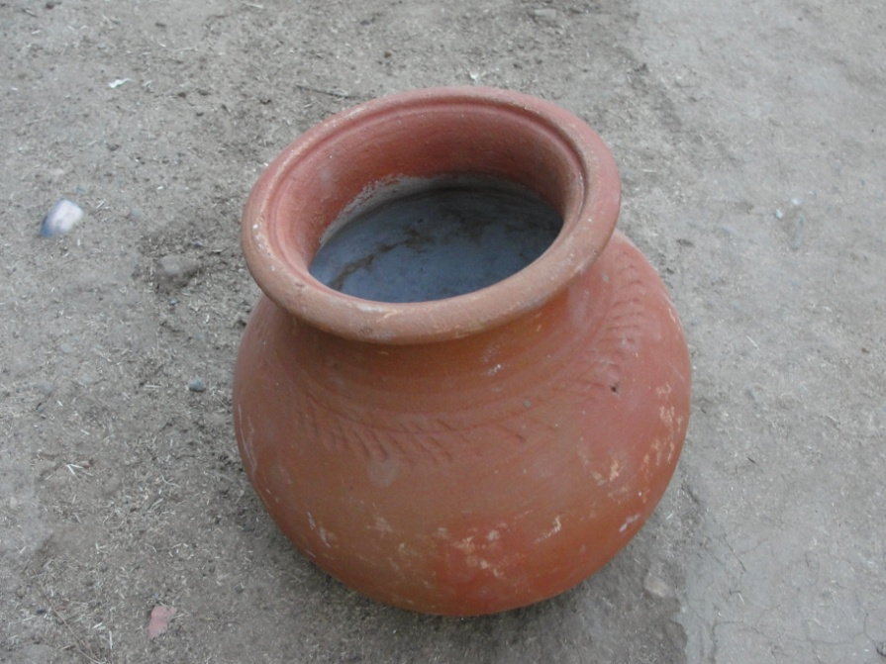
BERESHIT- ספר בראשית
'La Olla' porque está escrito, Señor, Tú establecerás la paz para nosotros.
“Adonai tishpot shalom lanu ki gam kal ma’asenu pa’alta lanu”
En Hebreo ‘Tishpot’ que también es usado cuando se coloca una olla sobre el fuego. Isaías 26:12
Notes:
6

Slide 7
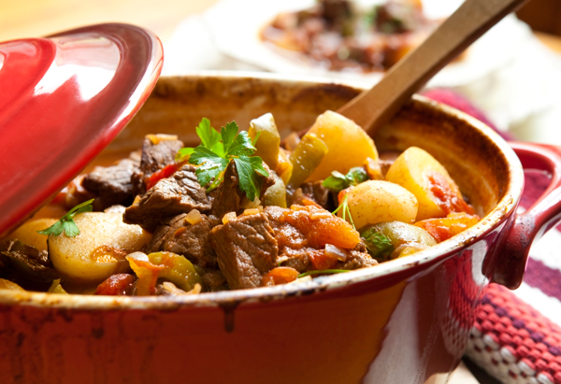
BERESHIT- ספר בראשית
Dijo R. Janina: Pero esto se ha dicho de una olla en la que no hay carne, [es que dice]: Se cortan en trozos, como para el caldero y como carnes dentro de la olla. Mijá 3:3
“Va-asher akelu she-er amí veoram mealehem hifshitu ve’et atzmotehem pitzehu ufarshu ka’asher basir ukbasar betok kalajat”
Notes:
7

Slide 8
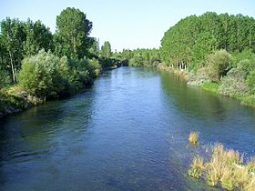
BERESHIT- ספר בראשית
R. Joshua b. Leví dijo: Si uno ve el río en sus sueños, uno debe erguirse y decir : He aquí que yo extiendo la paz a ella como un río, -Isaías 66:12 *- antes de que otro verso se le ocurra, es decir, “porque el sufrimiento vendrá como un río”. –Isaías 59:19
“Veyiru mima’arab et shem Adonai umimishráh shemesh et kebodó ki yabó kanahar tzar ruah Adonai nosesah bo”
Notes:
8

Slide 9
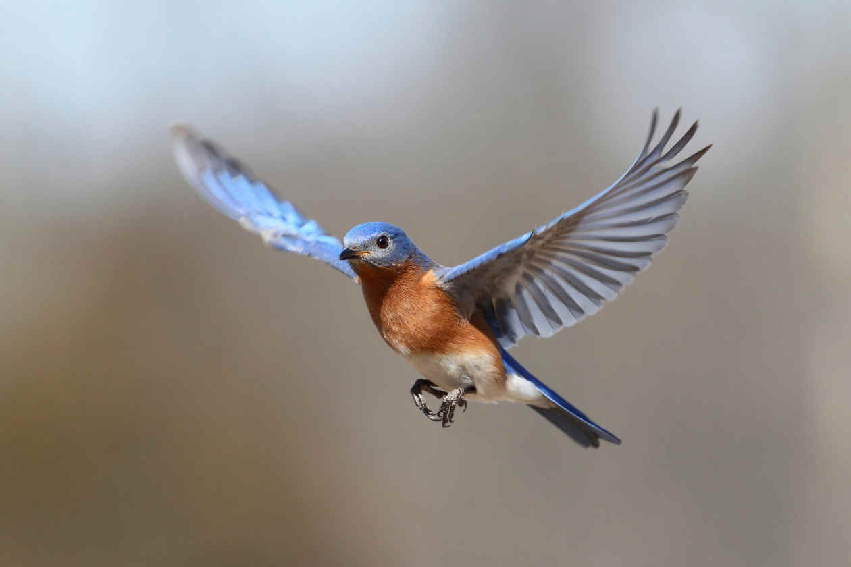
BERESHIT- ספר בראשית
Si uno sueña con un pájaro uno debe levantarse y decir: “Como las aves vuelan así el Señor de los Ejércitos protegerá a…” –Isaías 31:5 **- antes de que otro verso se le ocurra, a saber, “Como un pájaro que se va de su nido, así es un hombre que se va de su lugar”. –Proverbios 27:8
Notes:
9

Slide 10
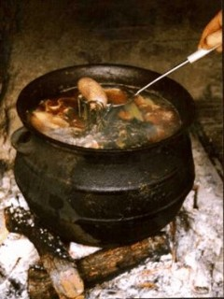
BERESHIT- ספר בראשית
Si uno ve la olla en sus sueños, debe levantarse y decir: “Señor Tu establecerás [tishpoth] la paz para nosotros” –Isa. 46:12-, antes de que otro verso se le ocurra, a saber, “Pon una olla, ponla, y echa también en ella agua”. Ezequiel 24:3
“…shepot hasir shepot vegam yetzoq bo máyim”
Notes:
10

Slide 11

BERESHIT- ספר בראשית
Si uno ve las uvas en su sueño, él debe levantarse y decir: “He encontrado a Israel como uvas en el desierto”, -Hoshea 9:10-
“Ka’anabim bamidbar masati Yisrael kebikurá bitena bereshita raíti abotekem hema baú ba’al peor vayinaseru laboset vayihyu shiqutzim keahabam.”
Notes:
11

Slide 12

BERESHIT- ספר בראשית
antes de que otro verso ocurra para él, y diga, “sus uvas son uvas ponzoñosas ...” -Deuteronomio 32:32
“Ki-migefen Sdom gafnam umishadmot Amorah anavemo invey-rosh ashkelot merorot lamo.”
Notes:
12

Slide 13
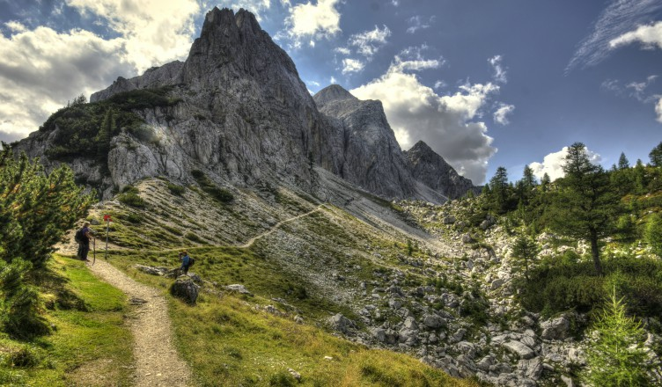
BERESHIT- ספר בראשית
Si uno sueña con una montaña, se debe levantar y decir : “Cuán hermosos son sobre los montes los pies del mensajero de buenas nuevas,” -Isaías 52:7-
“mah navu al heharim ragle mebasermasmia shalom mebaser tov masmia yeshuá omer letziyón malak elohayik”
Notes:
13

Slide 14
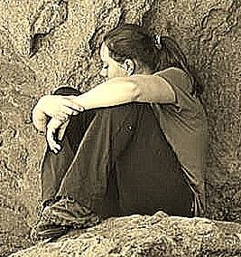
BERESHIT- ספר בראשית
antes de que otro verso se le ocurra, vale decir, “por las montañas voy a levantar llanto y lamentos.” –Jeremías 9:9 –c.10
“al heharim esah bekí vanehi ve’al neot midbar kináh ki nitzetu mibeli ish ober meó shameú kol miqné meof hashamayim ve’ad behema nadedú halaku”
”
Notes:
14

Slide 15
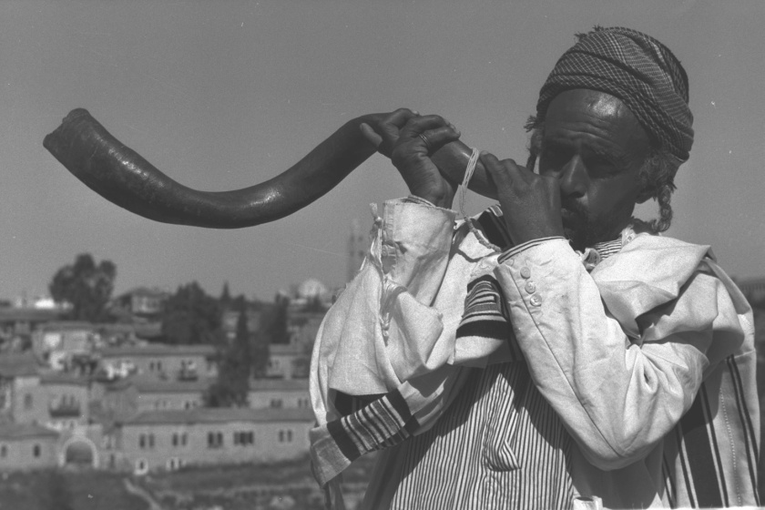
BERESHIT- ספר בראשית
Si uno sueña con un cuerno uno se debe levantar y decir: “Y acontecerá que en aquel día el gran cuerno se tocará” –Isaías 27:13- antes de que otro verso se le ocurra, vale decir, “Tocad el cuerno de Gabaa” –Hoshea 5:8-
“Tikú shofar bagibeah hatzozterah baramá hariú bet aven arejah Binyamin”
Notes:
15

Slide 16
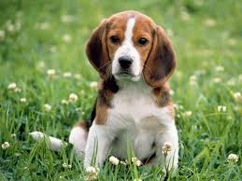
BERESHIT- ספר בראשית
Si uno ve a un perro en su sueño, se debe levantar y decir:
“Mas ni un perro moverá su lengua contra ninguno de los hijos de Israel,” -Éxodo 11:7, antes de que otro verso se le ocurra, a saber: “Sí, los perros son codiciosos.” –Isaías 56:11-
Notes:
16

Slide 17
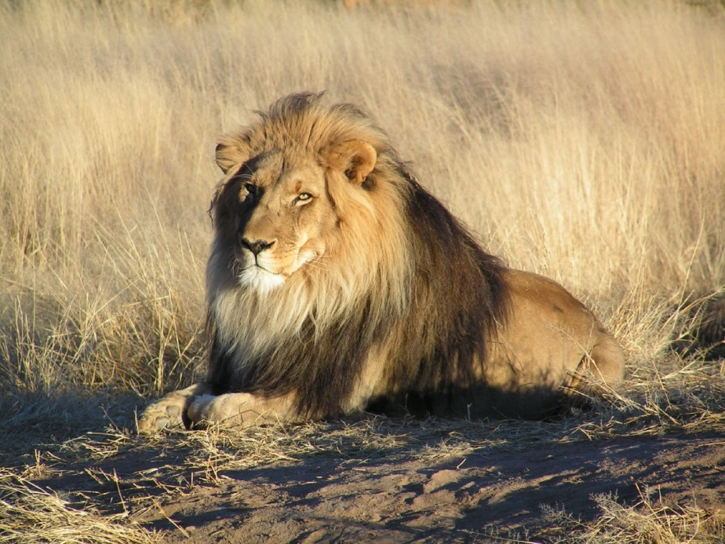
BERESHIT- ספר בראשית
Si uno ve un león en su sueño debe levantarse y decir:
“Si el león ruge, ¿quién no temerá?” –Amós 3:8-, antes de que otro verso se le ocurra, a saber, “El león sube de la espesura.” -Jeremías 4:7-
Notes:
17

Slide 18
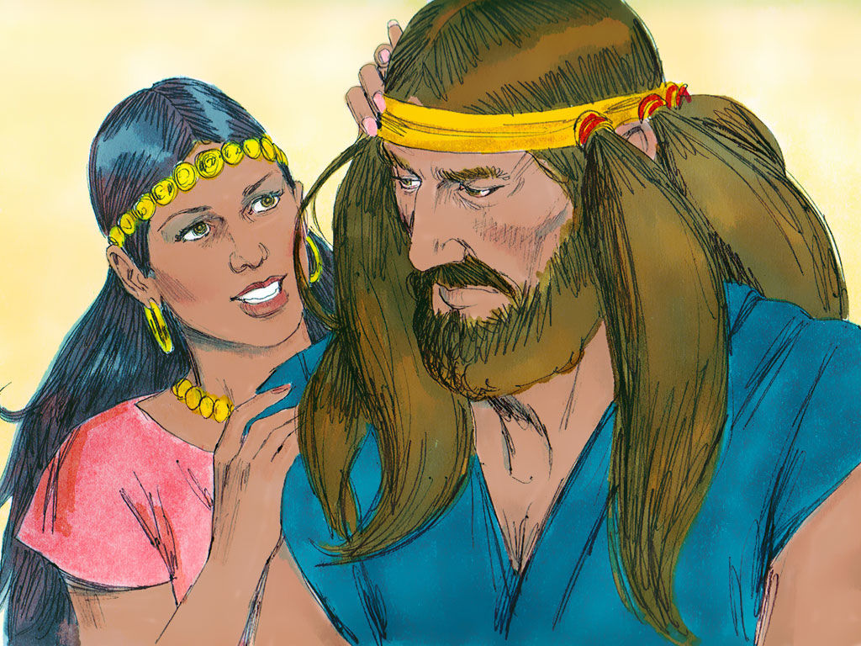
BERESHIT- ספר בראשית
Si uno sueña con el afeitado, se debe levantar y decir:
“y se afeitó José y cambió sus vestimentas y vino al Faraón”. –Génesis 41:14-, antes de que ocurra otro verso para él, a saber,
“Si fuere rapado, mi fuerza se apartará de mí” –Jueces 16:17-
Notes:
18

Slide 19
Fuentes: Torah, Talmud, Jewish Concepts, Wikipedia, Kabbalah Online, Zohar, Rambán, Rashí, Maimonides, Bereshit con Rashí, El Jumash,
Derechos Reservados Shalom Haverim Org
http://www.shalomhaverim.org
Director: -
ELIYAHU BAYONA BEN YOSEF
3 de Tevet 5776 – 15 Diciembre, 2015- Monsey New York
http://www.shalomhaverim.org/plegaria_por_los_suenos.htm

